Slide 1
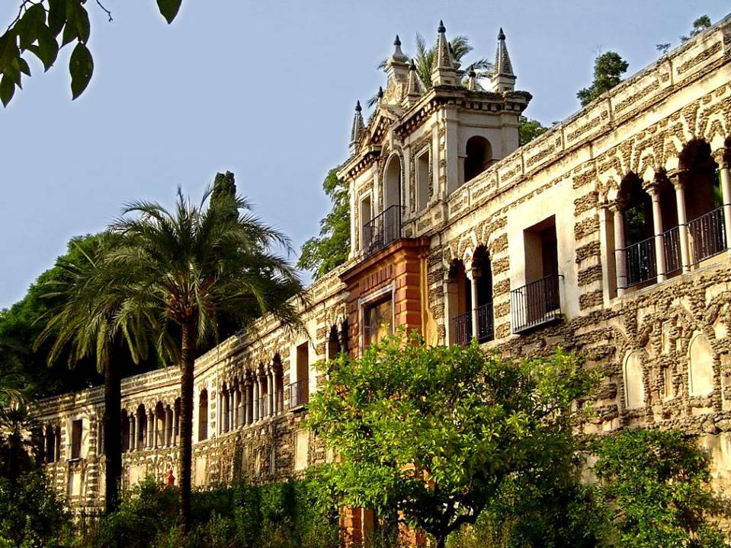


Slide 2

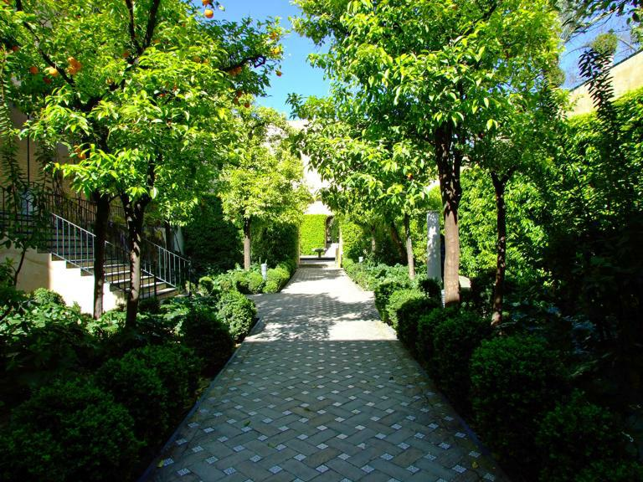
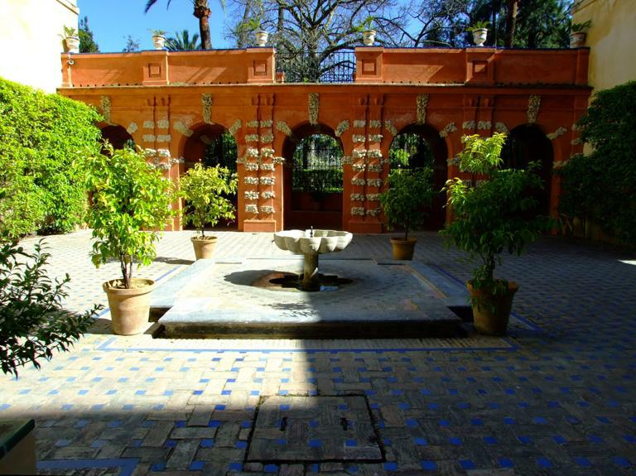
El Real Alcázar de
Sevilla es un mosaico
de palacios de distintas
épocas y estilos
arquitectónicos que
conviven en perfecta
armonía.
Un halo mágico rodea
al conjunto, y es que
las leyendas que
surgieron en torno
a él ya forman parte
del rico patrimonio
de Sevilla

Slide 3
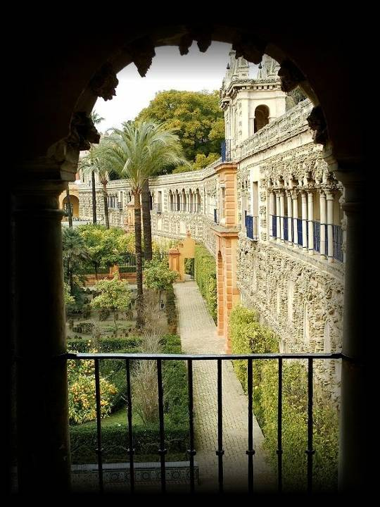

Slide 4

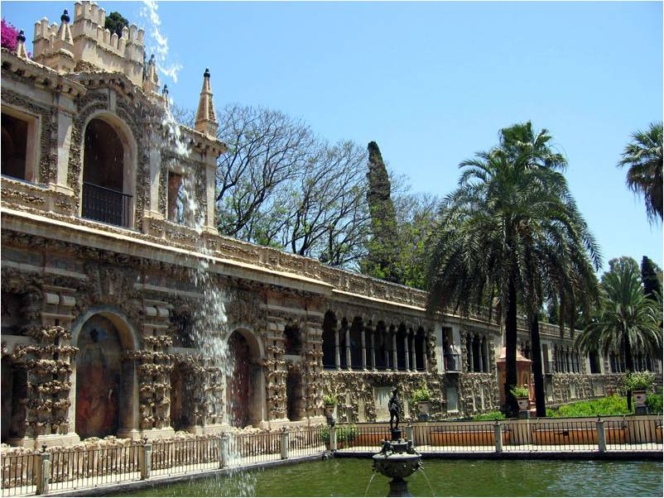
El Alcázar de Sevilla fue construido entre los
años 913 – 914 , por el primer Califa Andaluz
Abd al Rahman III, quien para su construcción
se usó un antiguo asentamiento romano.
En los siglos siguientes (lo que duró el dominio
Almohade) los califas añaden diferentes
palacios y jardines a la construcción inicial.
El Alcázar de Sevilla es el Palacio de uso
continuado como residencia real más antigua
del mundo. Hoy por hoy sigue siendo la residencia
oficial de los Reyes de España durante sus visitas
a Sevilla.

Slide 5
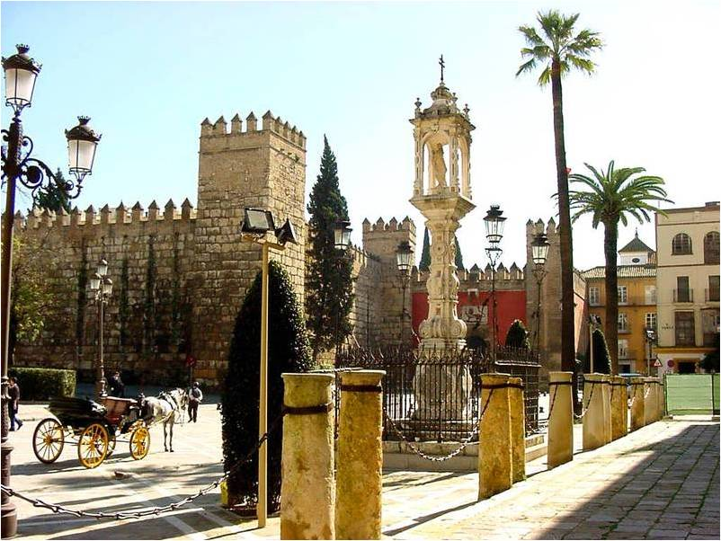

Slide 6
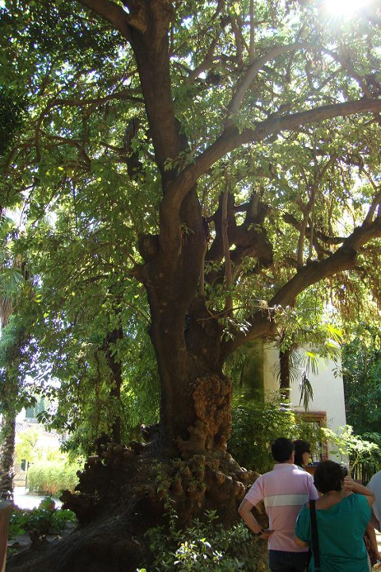
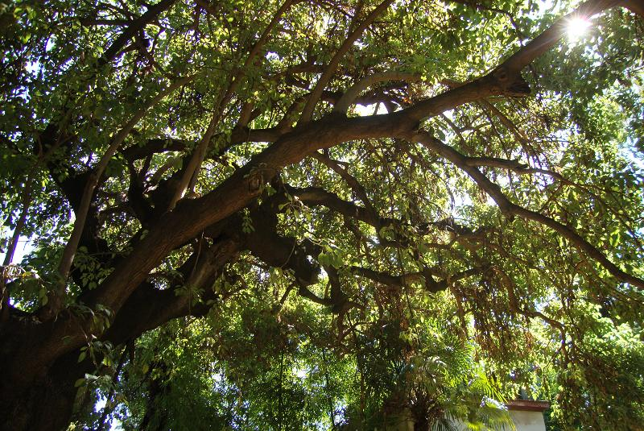
Imágenes:
Propia tomadas
Septiembre 2011
Música:
Sevilla tiene un color especial
Avance manual
Compaginación:
Beatriz
Presentaciones
Junín (B)
Argentina

Slide 7
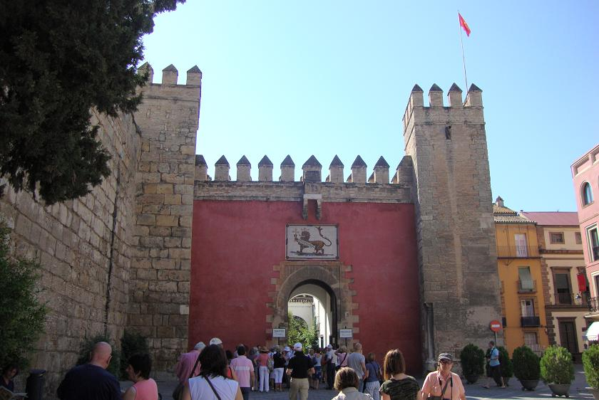
MURALLA EXTERIOR Y PUERTA DE LEÓN

Slide 8
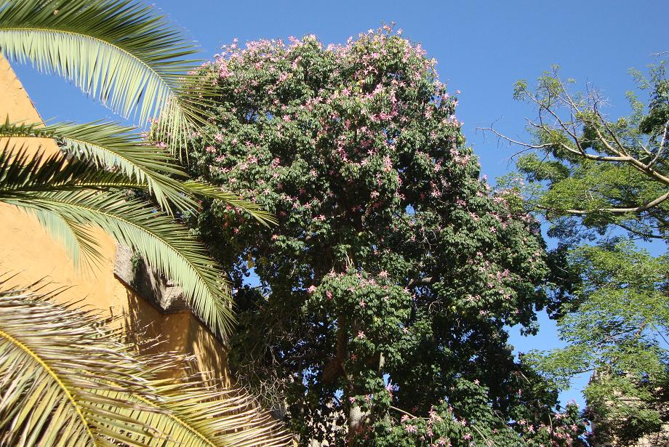

Slide 9
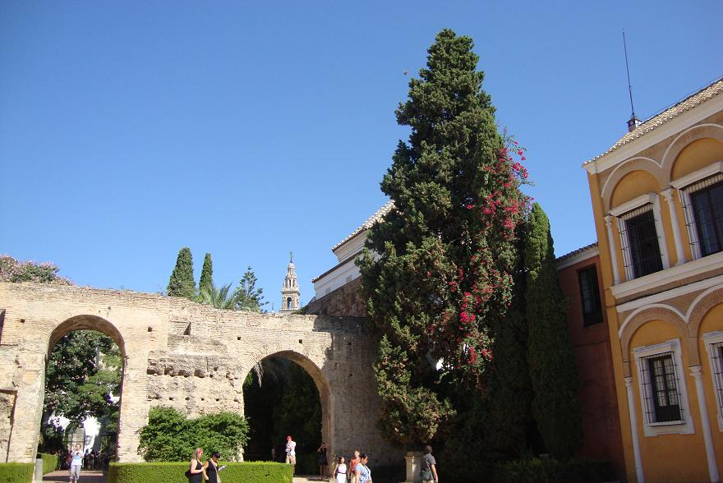
ARCOS QUE SEPARAN EL PATIO DE LEON DEL PATIO DE LA MONTERIA

Slide 10
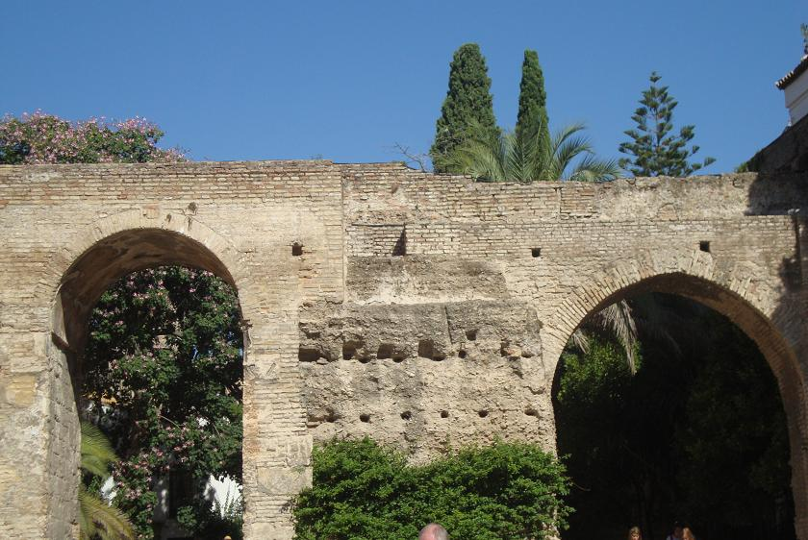

Slide 11
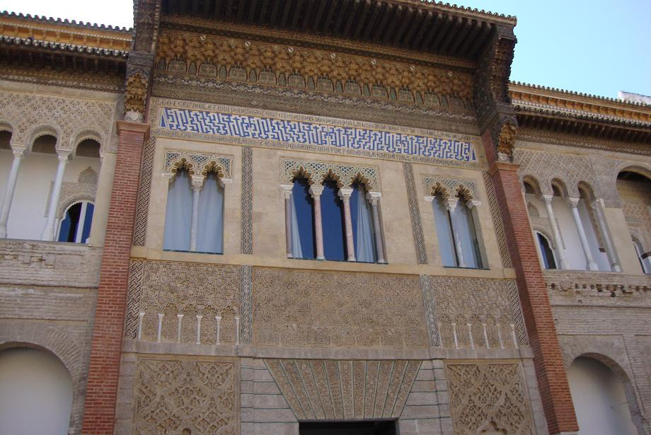
FACHADA PALACIO MUJEDAR

Slide 12
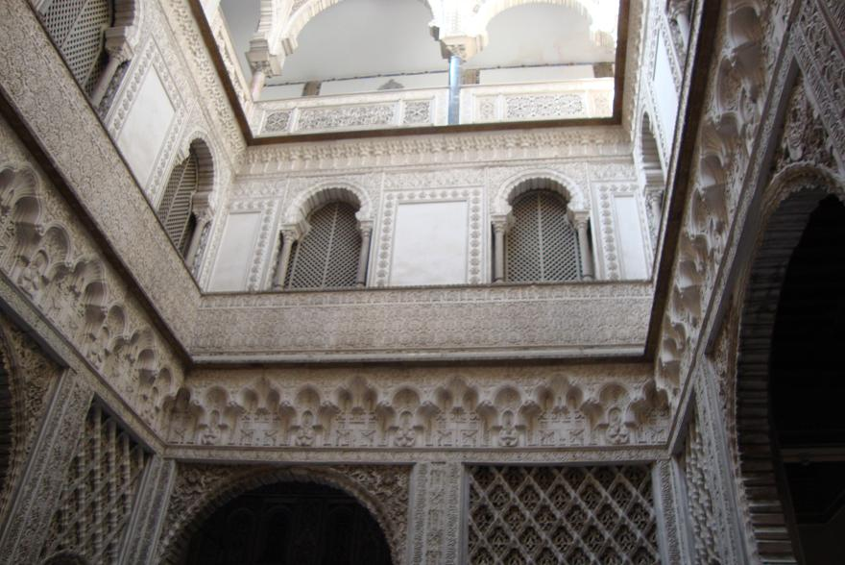
PATIO DE LAS MUÑECAS

Slide 13
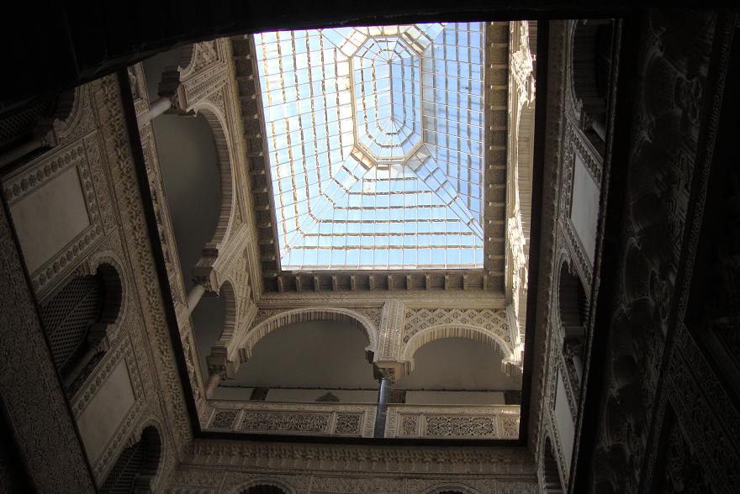

Slide 14
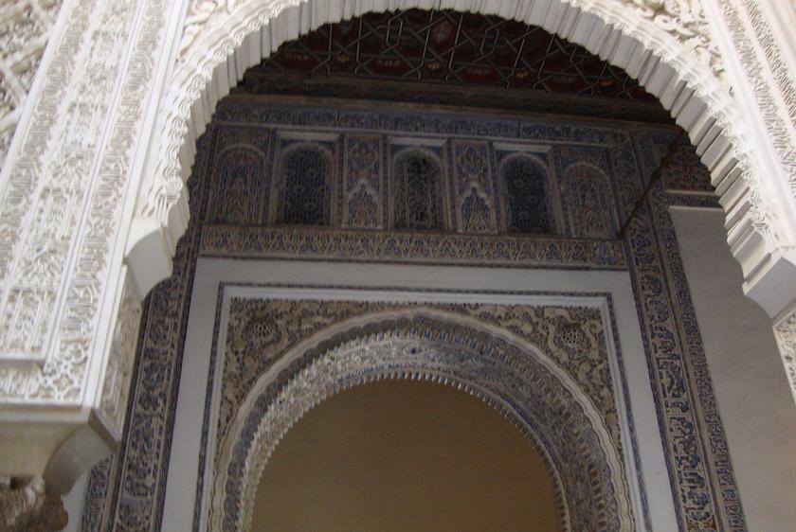

Slide 15
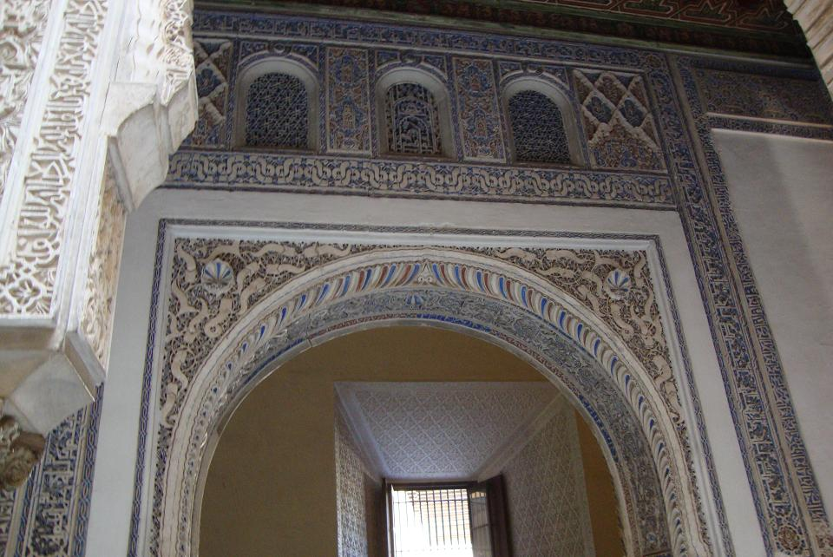

Slide 16
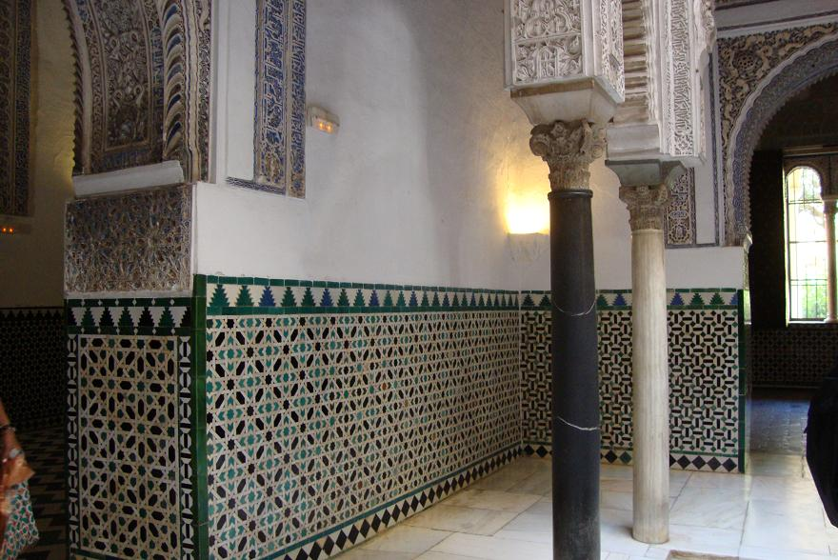

Slide 17
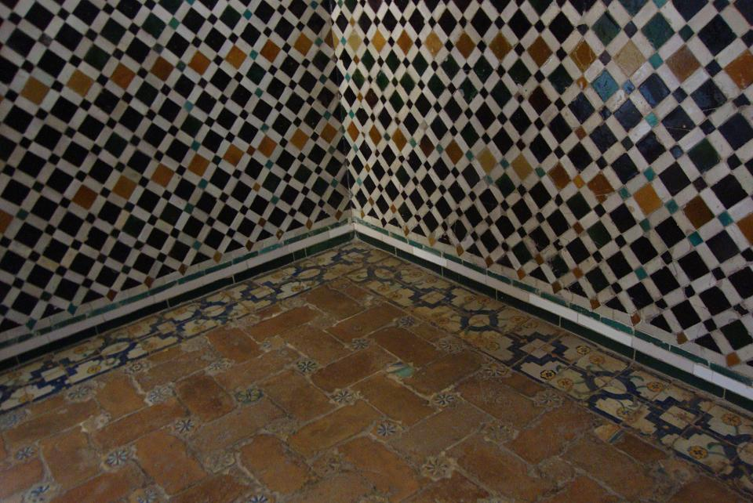

Slide 18
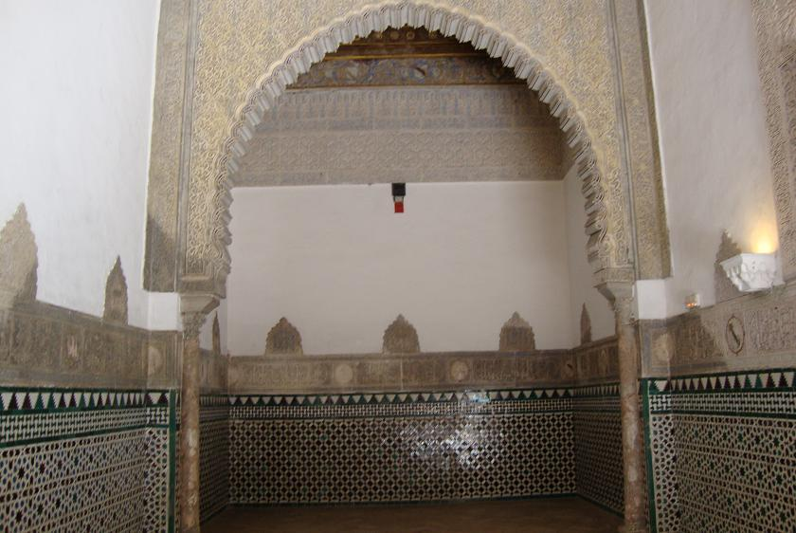

Slide 19
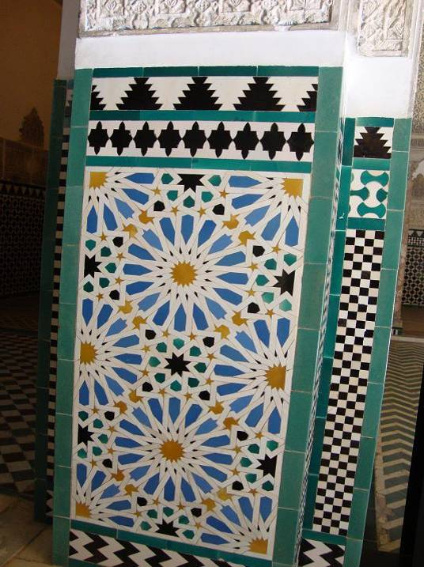

Slide 20
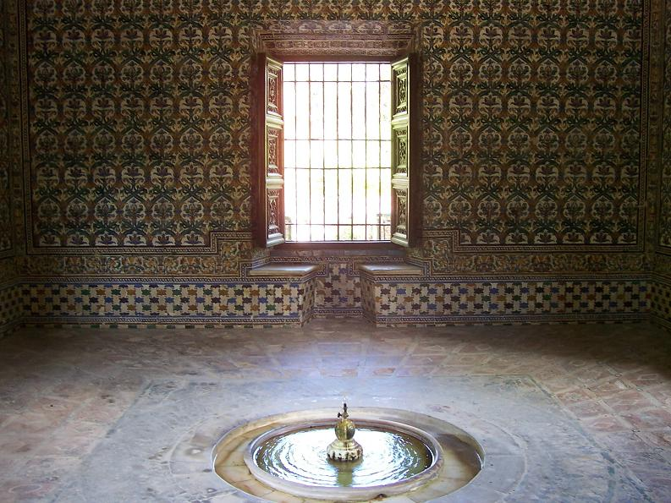

Slide 21
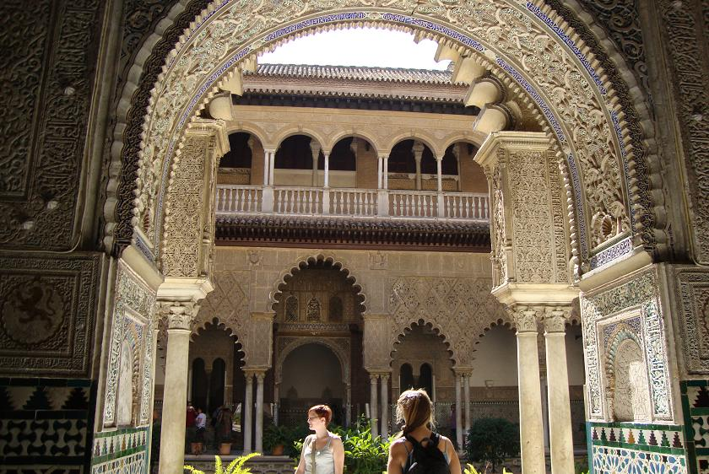

Slide 22
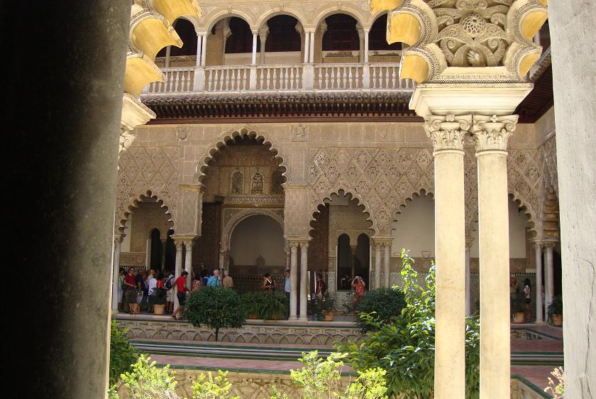

Slide 23
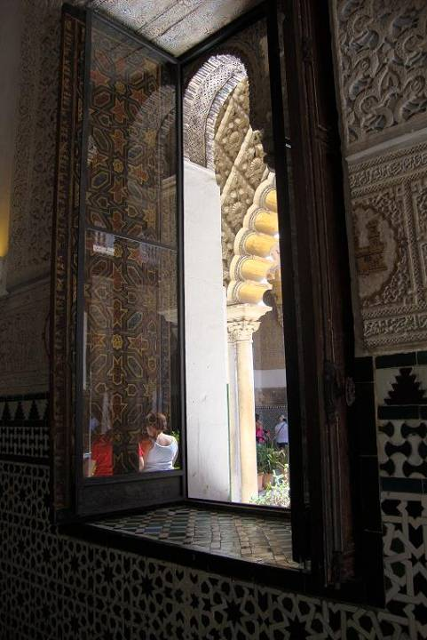
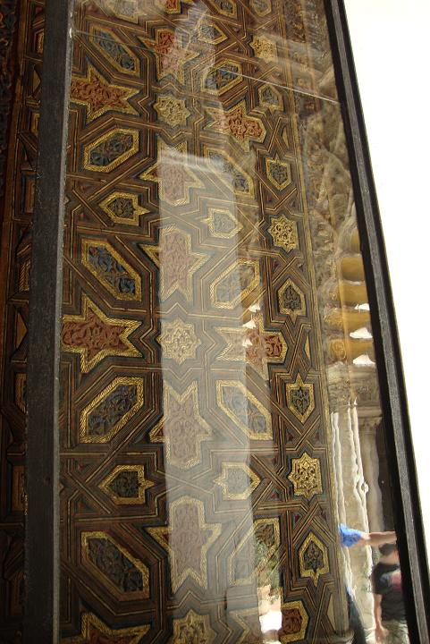

Slide 24
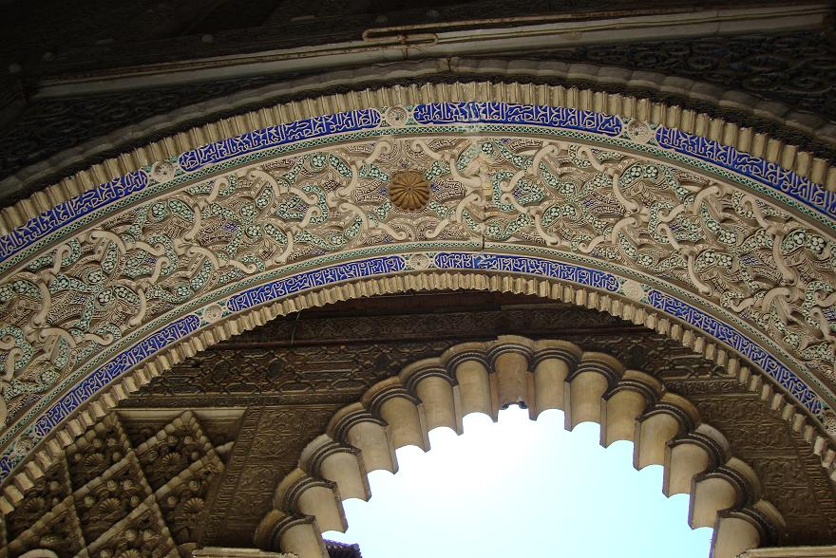

Slide 25
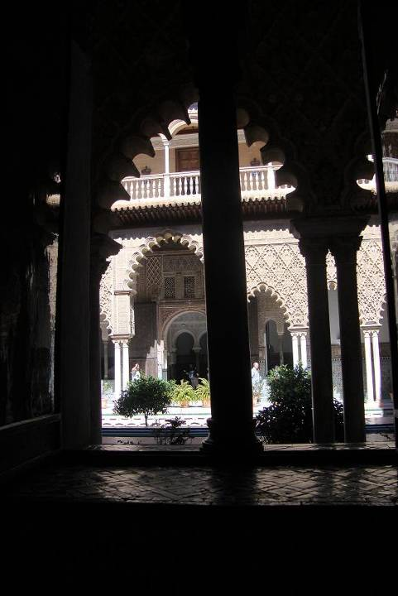

Slide 26
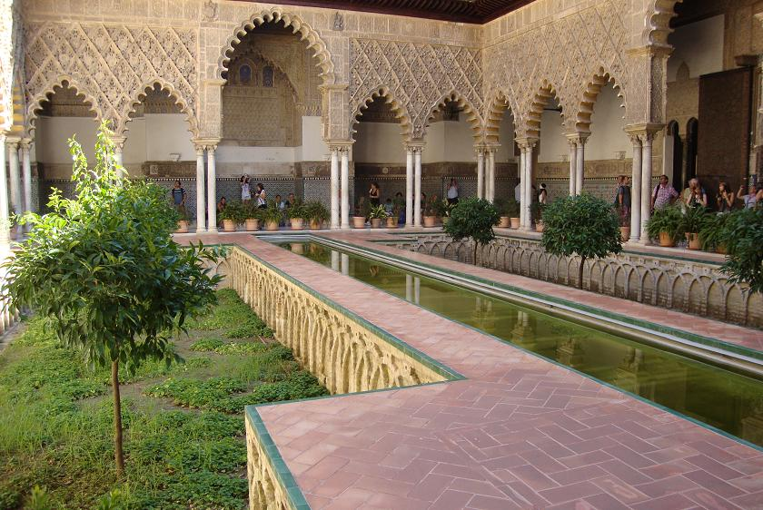
PATIO DE LAS DONCELLAS

Slide 27
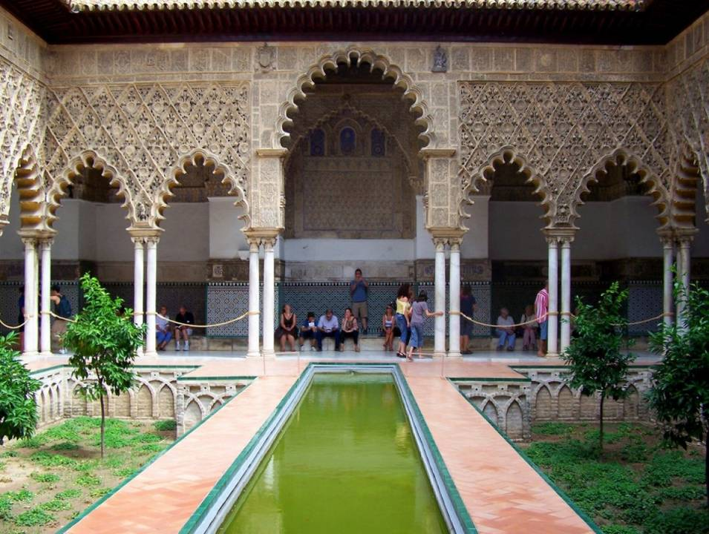

Slide 28
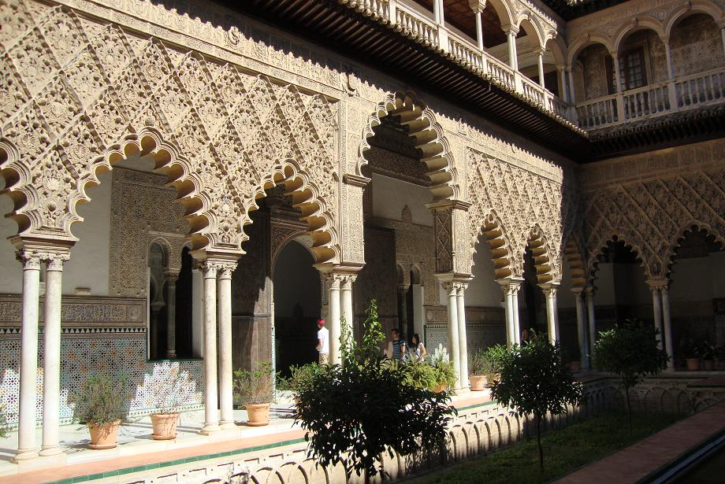

Slide 29
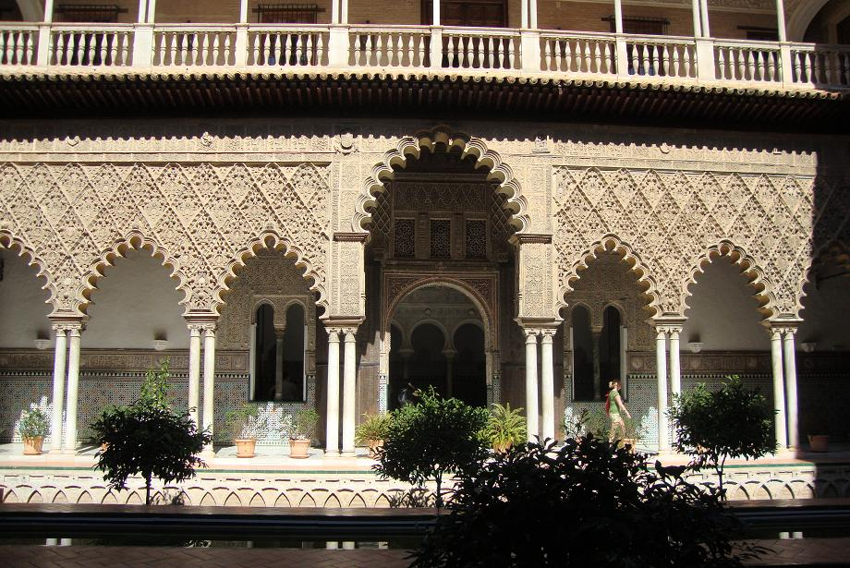

Slide 30
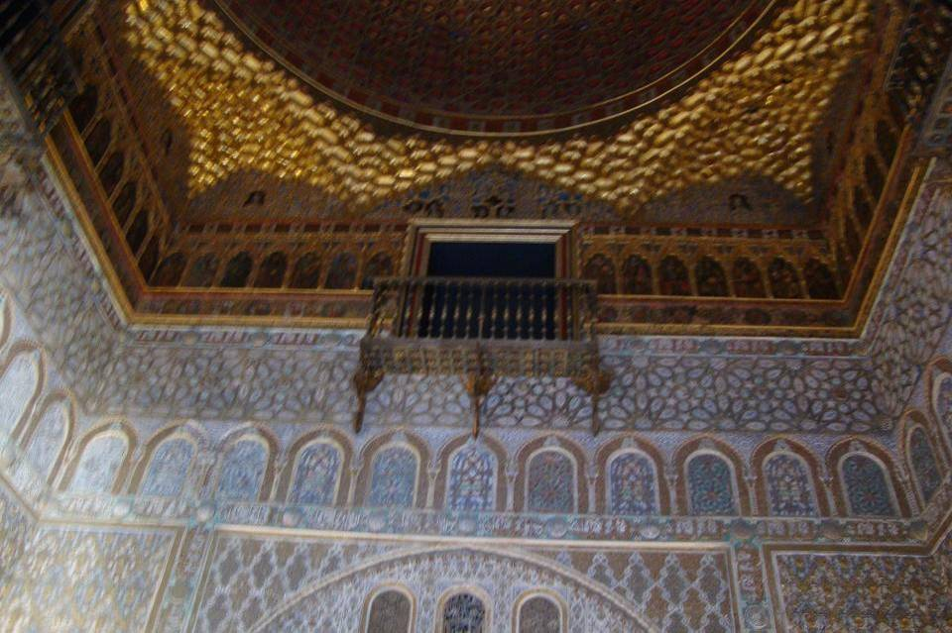
CÚPULA DEL SALÓN DE LOS EMBAJADORES

Slide 31
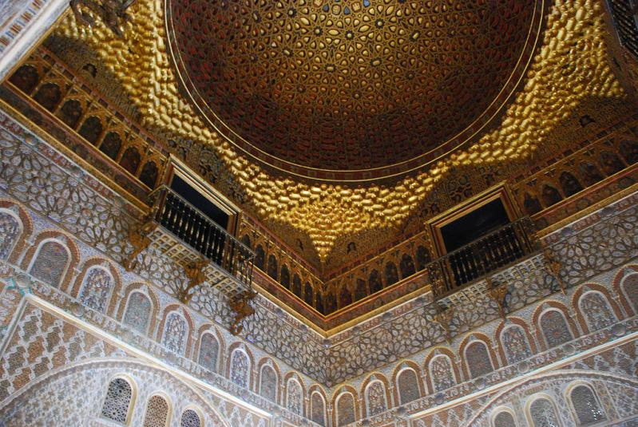

Slide 32
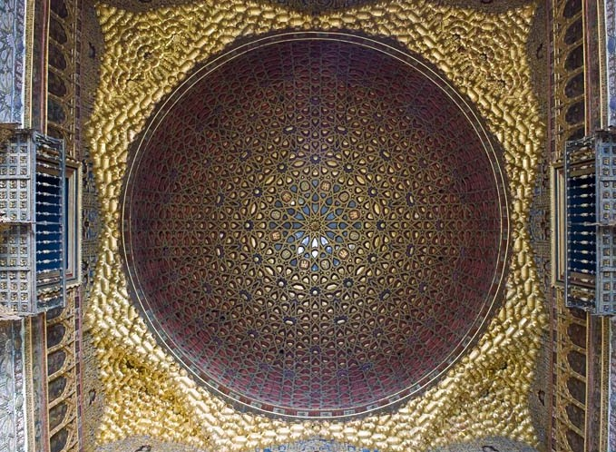

Slide 33
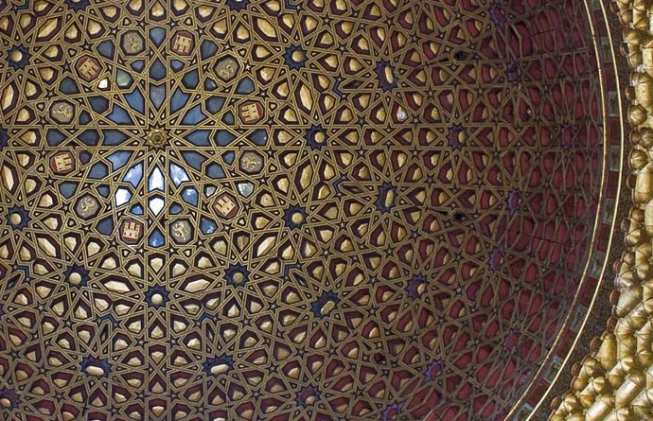

Slide 34
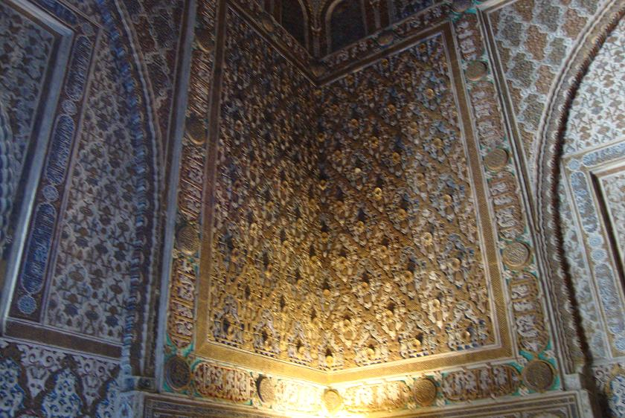

Slide 35
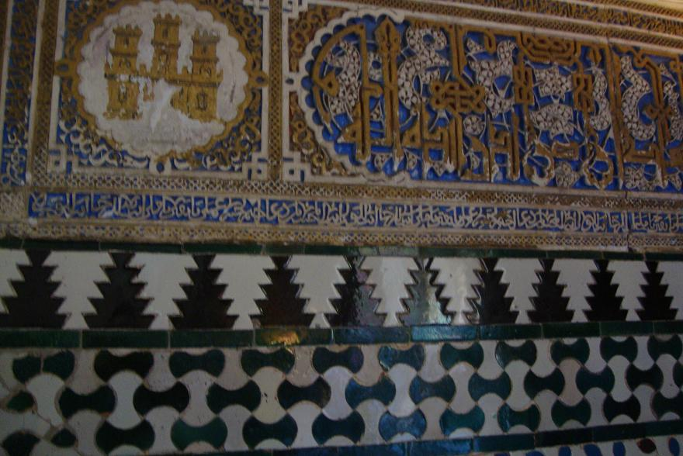

Slide 36
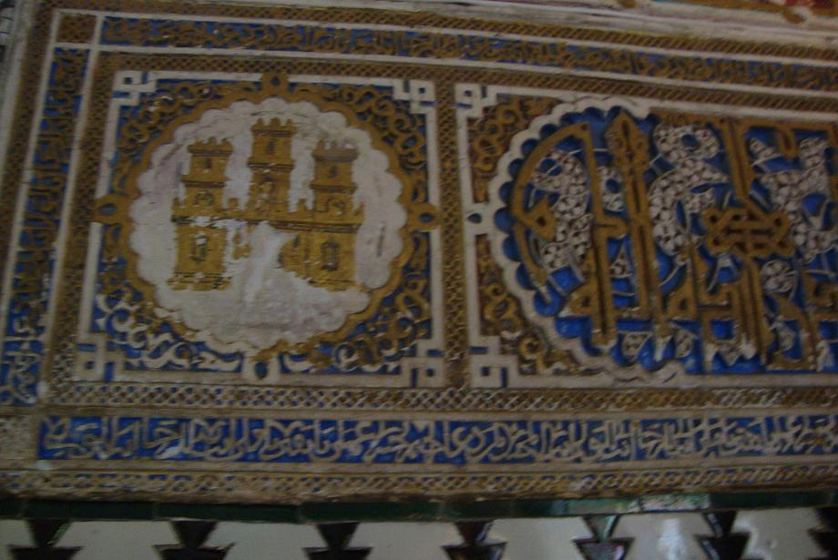


Slide 37
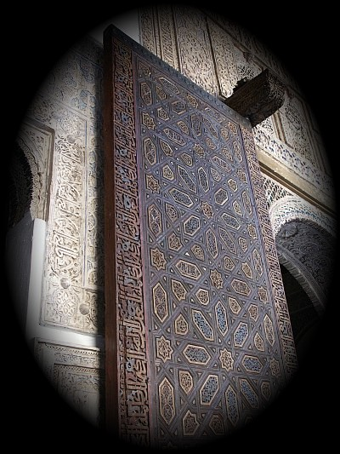
PUERTA DEL SALON
DE LOS EMBAJADORES

Slide 38
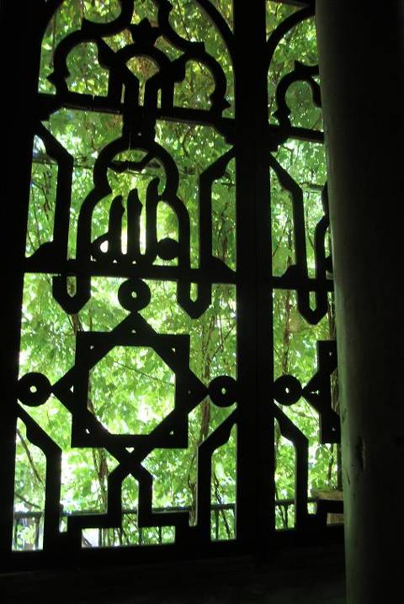
UNA DE LAS VENTANAS QUE DA
A LOS JARDINES DEL ALCÁZAR

Slide 39
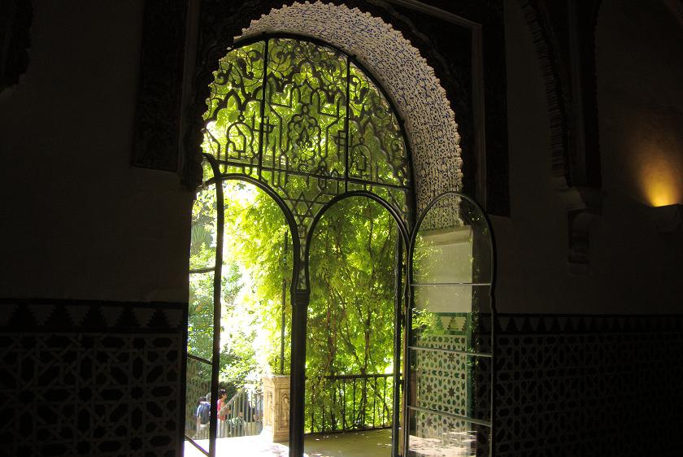

Slide 40
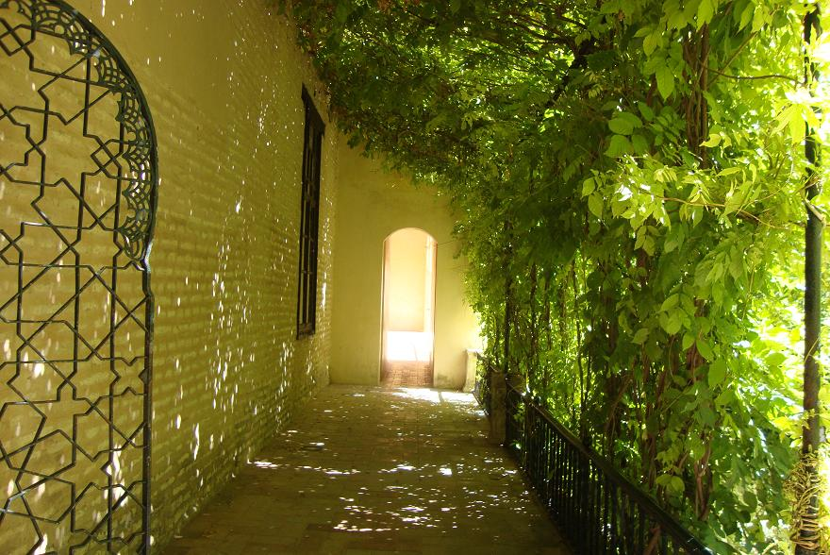

Slide 41
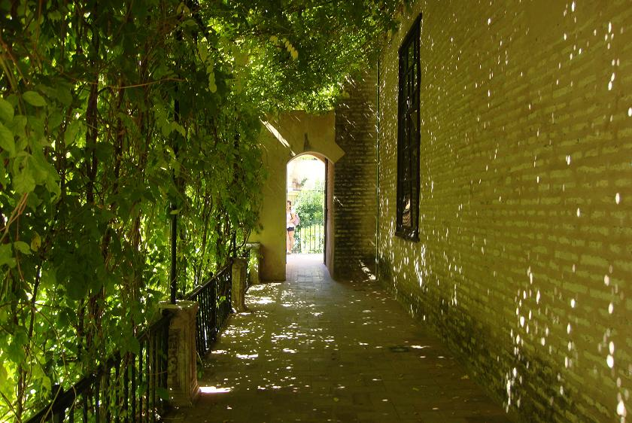

Slide 42
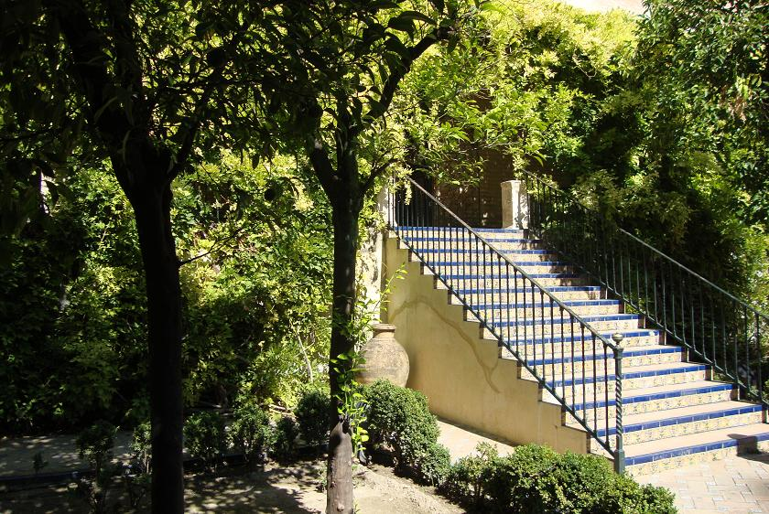

Slide 43
JARDÍN DE LAS GALERAS

Slide 44
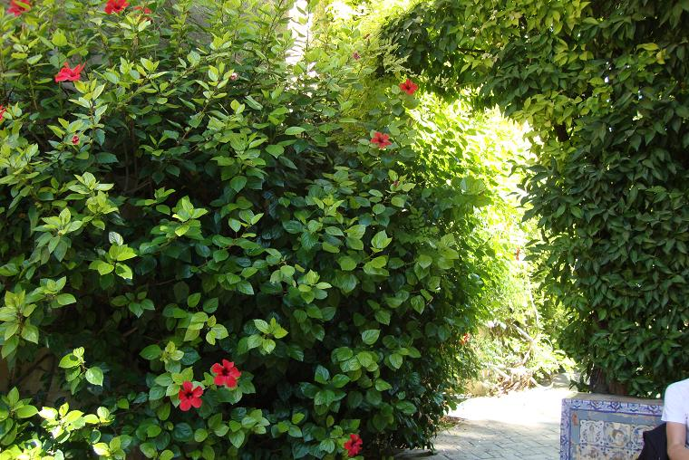

Slide 46
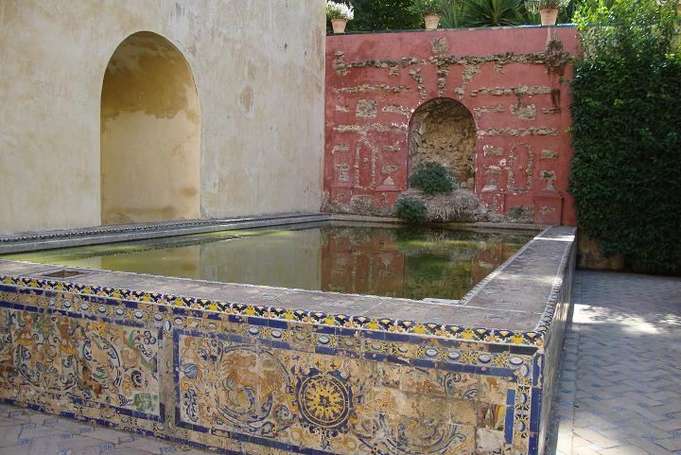
JARDÍN DE TROYA

Slide 48
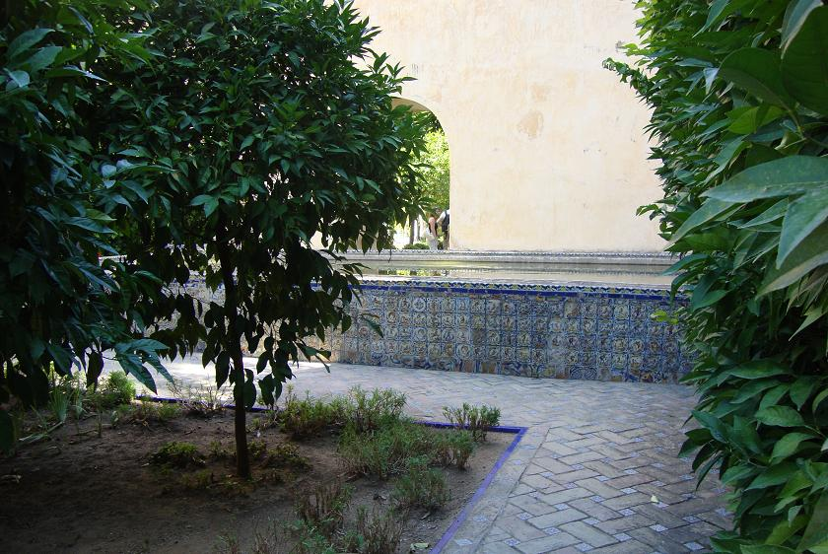

Slide 49
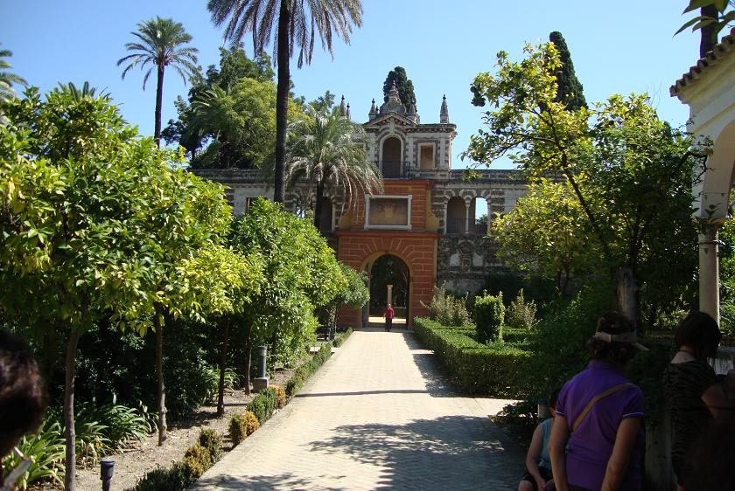
PUERTA DEL PRIVILEGIO QUE SEPARA EN DOS LOS JARDINES

Slide 50
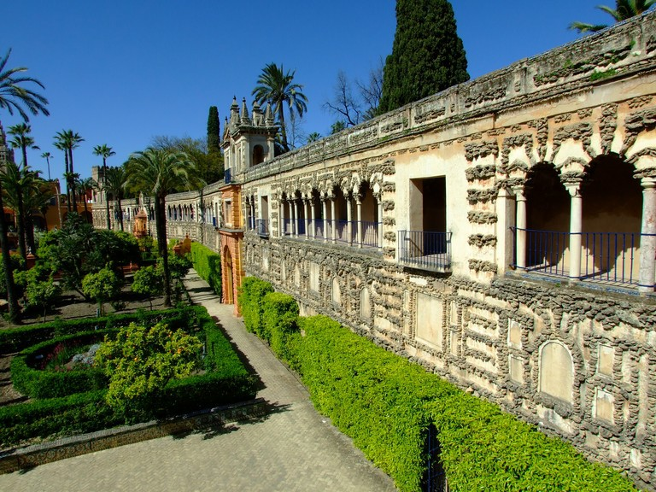
GALERÍA DEL GRUTESCO

Slide 51


Slide 52

CENADOR DE LA ALCOBA

Slide 53


Slide 54


Slide 55


Slide 56


Slide 57


Slide 58


Slide 59


Slide 60


Slide 62


Slide 63


Slide 64


Slide 65


Slide 66


Slide 67


Slide 68


Slide 69

EL APEADERO ES EL LUGAR DESTINADO A LA ENTRADA Y SALIDA DE
VEHÍCULOS DEL CONJUNTO PALACIEGO.ACTUALMENTE ES POR DONDE
SALEN LOS VISITANTES HACIA EL PATIO DE BANDERAS.

Slide 70


Slide 71


Slide 72



Accede a la sección que desees desde aquí:
Propia Creación
De la Red
Dedicatorias | Fechas Especiales | Graciosos
Historia y Arte | Lugares | Musicales
Naturaleza y Ciencias | Política | Reflexión
Religiosos | Románticos | Salud
Dedicatorias | Fechas Especiales | Graciosos
Historia y Arte | Lugares | Musicales
Naturaleza y Ciencias | Política | Reflexión
Religiosos | Románticos | Salud
Si deseas recibir pps periódicamente en tu correo electrónico subscríbete aquí:

